Slide 1
Дядя Гиляй ( Владимир Алексеевич Гиляровский)
Презентация выполнена Анисиной Е.А., учителем русского языка и литературы ГБОУ ЦО 654 имени А.Д.Фридмана

Slide 2
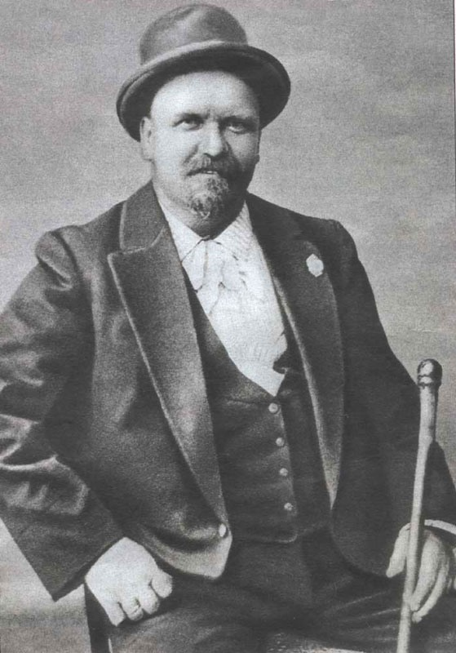
В.А.Гиляровский- «летописец быта» своего времени
«Поэт, писатель, знаток России и Москвы, человек большого сердца, чистейший образец талантливого нашего народа»
К.Паустовский

Slide 3
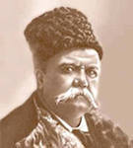
«Университеты» Гиляровского
-бурлак
- волжский бродяга
- рабочий на заводе
- объездчик лошадей
- циркач
- актер
- доброволец на русско- турецкой войне
- пожарный
- знаток московского «дна»- нищих и босяков

Slide 4
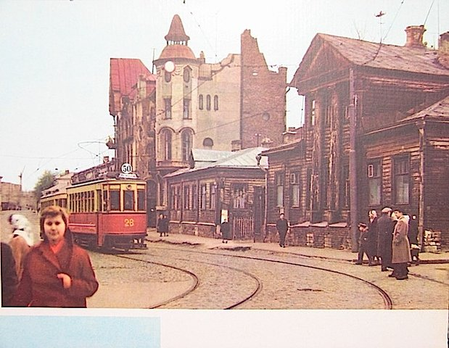
Старая Москва
1881 год
В.А.Гиляровский приезжает в Москву и навсегда остается в этом городе.
«Люблю Москву. Она больше всего теперь занимает меня…И я готов преклоняться перед ней до потери сил».

Slide 5

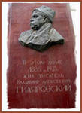
Столешников переулок. Дом Гиляровского. Здесь бывали А.П.Чехов, А.И.Куприн, И.А.Бунин, С.А.Есенин. Здесь в 1926 году написана замечательная книга «Москва и москвичи»

Slide 6
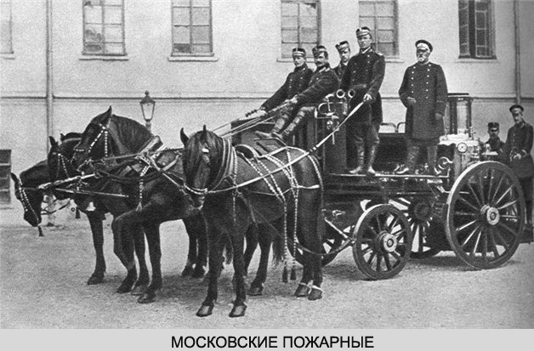
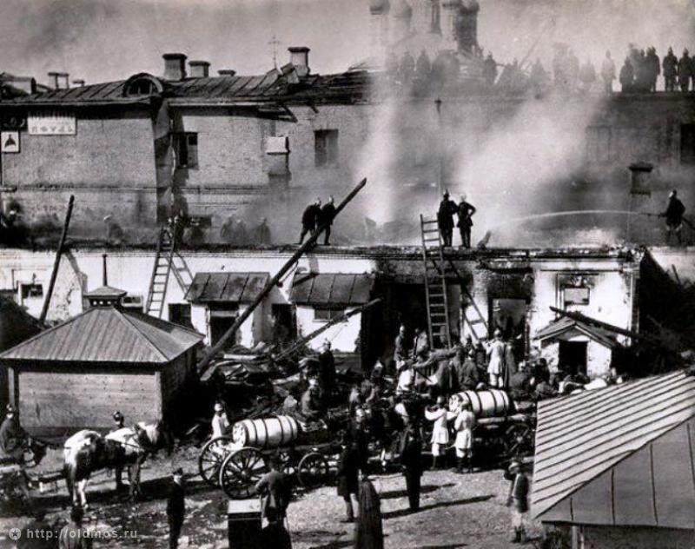
Пожарное дело в Москве

